Slide 1

Podpora zdraví lidí sociálně vyloučených nebo sociálním vyloučením ohrožených
11. 3. 2025
Oddělení sociální integrace
Ministerstva práce a sociálních věcí
www.mpsv.cz

Slide 2
Metodická podpora krajům a obcím
MPSV – oddělení sociální integrace zpracovává a koordinuje realizaci Strategie sociálního začleňování a z ní vyplývajících Akčních plánů → kontakt s terénem je pro nás důležitý
Strategické dokumenty zastřešující v ČR hlavní oblasti sociálního začleňování jsou:
Strategie sociálního začleňování 2021–2030 schválená usnesením vlády ČR č. 55 ze dne 20. ledna 2020
Akční plán 2024–2026 Strategie sociálního začleňování 2021–2030 schválený vládou ČR usnesením č. 8 ze dne 3. ledna 2024 (vždy na období tří let, obsahuje soubor opatření, jejichž realizace vede k naplnění cílů Strategie).

Slide 3
Podpora zdraví lidí sociálně vyloučených nebo sociálním vyloučením ohrožených webinář 11. 3. 2025

Slide 4
HARMONOGRAM:
9:00–9:05 Zahájení, úvod do tématu (MPSV)
9:05–9:25 Daniela Pěničková – zdravotně-sociální mediace v SVL
9:25–9:35 zdravotní mediátorka Romana Žigová, Velké Hamry – příklady z praxe
09:35–09:45 Jan Papajanovský, starosta České Kamenice – přínosy zdravotně sociální mediace pro obec
09:45–10:15 Barbora Pávová, koordinátorka projektu Zdravotní mediátor v České Kamenici
10:15–10:45 Lýdia Poláčková, Centrom, z. s., Ostrava – Zdravotní mediace v SVL (geneze + zkušenosti)
10:45–11:15 Daniela Fiľakovská, Univerzita P.J. Šafárika v Košicích – výsledky studie oblasti dostupnosti zdr. péče u sociálně vyloučené populace, Zdravé komunity
11:15–11:45 Iva Trantinová, praktický lékař České Budějovice – Spolupráce praktického lékaře a zdravotního mediátora
11:45–12:00 Diskuze, závěr

Slide 5
Zdravotně-sociální mediace v sociálně vyloučených lokalitách
Mgr. et Mgr. Daniela Pěničková, Ph.D
&
Romana Žigová

Slide 6
Nerovnosti ve zdraví v ČR

Slide 7
Východiska implementace pozice zdravotně-sociálního mediátora / asistenta
SOCIÁLNÍ VYLOUČENÍ V ČR
podíl osob ohrožených chudobou a/nebo sociálním vyloučením v ČR 14,6%, tj. cca 1,5 milionu lidí, GAC / (2024: příjmová chudoba 9,5% = 1,03 miliónu lidí, ČSU)
  z toho 100 000 dětí do šesti let
  180 000 lidí nad 65 let
pod hranicí příjmové chudoby, zadlužení, bez domova, materiálně deprivovaní nebo v exekuci
v ČR je výrazný rozdíl ve střední délce života lidí se ZŠ a VŠ (muži 11 let, ženy 4 roky)
nižší střední délka dožití souvisí s institucionální diskriminací + chudobou + nedostatečnými kompetencemi v přístupu ke zdravotním a sociálním službám v kombinaci se zdravotně rizikovým chováním

Slide 8
Odhad ekonomických ztrát ze zdravotních nerovností v ČR
ZTRÁTY:
Na zdraví jako kapitálovém statku: 1,35 % HDP 51,9 mld. Kč
Na zdraví jako spotřebním statku: 9,38 % HDP 360,2 mld. Kč
Ve zdravotních službách: …………… 1,70 % HDP 65,3 mld. Kč
V sociálních dávkách: ………………… 0,57 % HDP 21,9 mld. Kč
CELKEM 499,3 mld. Kč
13,3 % HDP
Analogie dle Johan Mackenbach, Willem Jan Meerding, Anton Kunst: Economic implications of SE inequalities in health in the EU. Erasmus MC Department of Public Health, Rotterdam , The Netherlands, J 2007. Podíly na HDP stanoveny totožně s podíly v EU 25.

Slide 9
Životní styl má zásadní vliv na zdraví

Slide 10
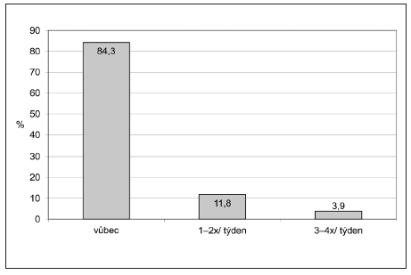
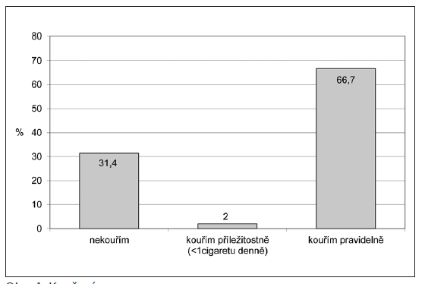
Pohybová aktivita a prevalence kuřáctví
u romské populace – průměry ČR
Pohybová aktivita
Kouření
Č R
Č R
Č R
Pohyb. akt. vyšší intenzity
J. Slávková, Z. Derflerová Brázdová: Konzumace ovoce a zeleniny u romské populace, Hygiena 2014, 59(4) 179–183.

Slide 11
Životní styl osob ohrožených sociálním vyloučením
téměř nulová pohybová aktivita dospělých a dospívajících – především žen a dívek
nevhodné stravování: převaha sladkostí, koláčů, sladkých nápojů, energy drinků (u dětí), masa, uzenin ( 460 % DDD), zelenina: 19 % DDD, mléčné výrobky u dětí: 30 %, DDD ryby 6–12 % DDD
kouření: 75–80 % populace, 50 % těhotných, více než 90 % dětí vystaveno pasivnímu kouření
alkohol: ne více než většinová populace
nelegální drogy, děti a mládež toluen – neznáme přesná data, liší se dle lokalit, problém vzrůstá s nezaměstnaností a zvyšující se sociální vyloučeností
Roma Health Report Health status of the Roma population Data collection in the Member States of the European Union, European Commission, 2014.

Slide 12
Institucionální diskriminace
Dostupná data:
registraci u stomatologa nemá 62–82 %
registraci u PLD nemá: 21–25 %
registraci u PLDD nemá: 8–18 %
registraci u gynekologa nemá: 30–38 % klientů/členů romských komunit se soc. znev.

Slide 13
Kdo by měl řešit nerovnosti ve zdraví?
Orgány ochrany veřejného zdraví Ministerstvo zdravotnictví (OOVZ) – přísp. org. – Státní zdravotní ústav (SZÚ), Zdravotní ústavy (ZÚ) a Krajské hygienické stanice (KHS)
Odborné lékařské společnosti a profesní komory
Krajské úřady (KÚ) (zdravotní odbory)
Úřady práce (ÚP ČR)
Agentura pro sociální začleňování (ASZ MMR ČR) (např. práce s rodinami v sociálně vyloučených lokalitách)
Agentura sociální péče
Romští koordinátoři (ORP, KRAJE)
asociace pro neslyšící, osoby se zdrav. postižením, organizace pro seniory atd.
předškolní a školní kluby, školy v sociálně vyloučených lokalitách (ne učitelé, ale…)
centra podpory rodiny
nízkoprahová centra a kluby
_______________________________________________________
ZDRAVOTNĚ-SOCIÁLNÍ MEDIÁTOŘI / ASISTENTI – INST. ZASTŘEŠENÍ – ??

Slide 14


Efektivní podpora zdraví osob ohrožených chudobou a sociálním vyloučením (2018–2022)
Podpora zdraví v rodinách (2023–2025)
Projekt podpořený z ESF OPZ/OPZ+ a státního rozpočtu
reg. č. CZ.03.2.63/0.0/0.0/15_039/0009439

Slide 15
Jak zlepšit zdraví cílové skupiny?
Podpořit zdravý životní styl
Zvýšit dostupnost zdravotní péče
jakým způsobem:
  vytvořit intervenční programy
  ustanovit regionální centra podpory zdraví v každém kraji
  vytvořit krajské realizační týmy
    Interní zaměstnanci (koordinátoři a mediátoři podpory zdraví – MPZ)
    Klíčoví partneři
  proškolit terénní pracovníky (kurz mediátora podpory zdraví)
  proškolit realizátory v metodikách programů
  realizovat intervenční programy

Slide 16
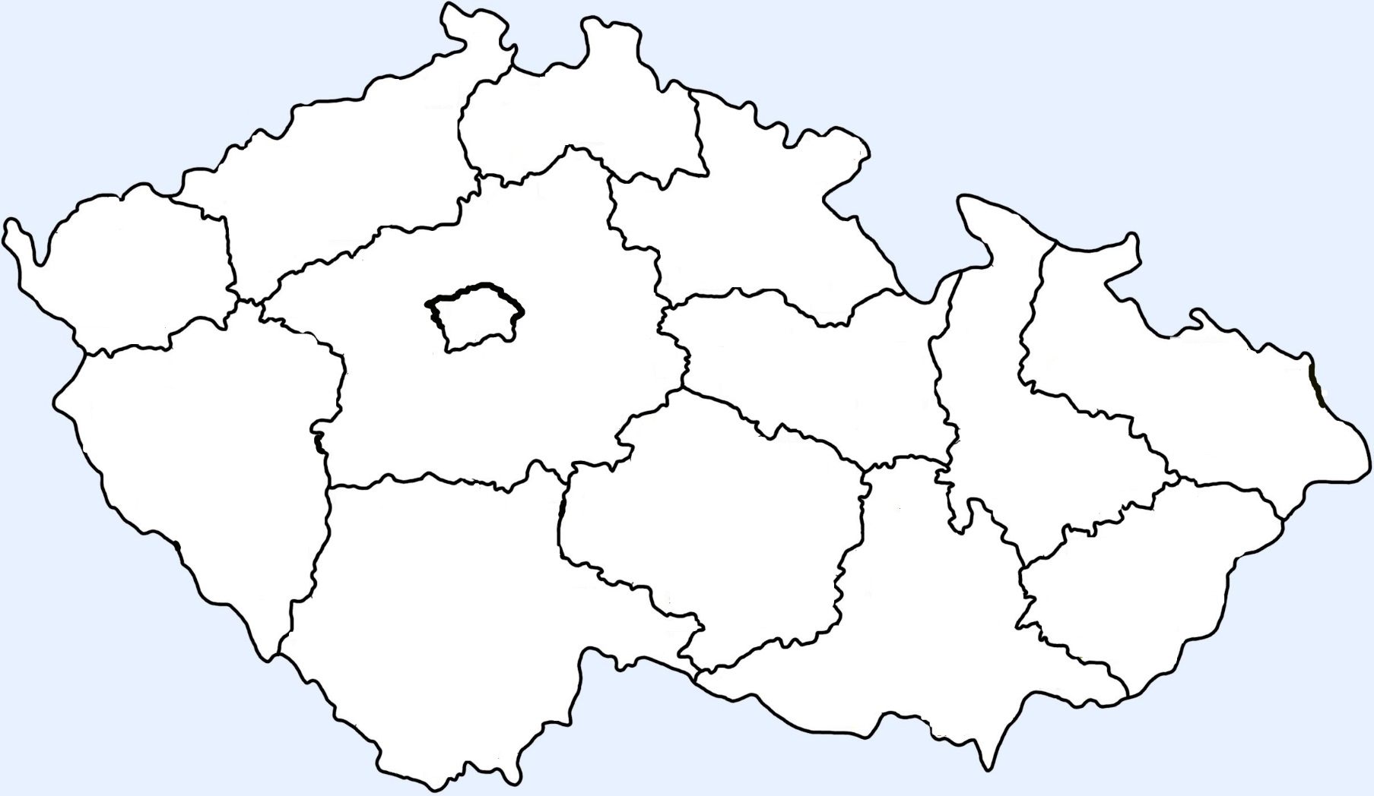
NRT
ET
KRT

Slide 17
Realizační týmy projektu
Národní realizační tým (NRT)
    zaměstnanci SZÚ
Krajské realizační týmy (KRT)
    14 koordinátorů (KOO) ve 14 krajích
    50 mediátorů podpory zdraví (MPZ) pro SVL
    klíčoví partneři: OOVZ, ZÚ, KÚ, praktičtí lékaři (pro děti a dospělé), Svaz měst a obcí, Agentura pro sociální začleňování, NNO aj.
Lektoři kurzu mediátora podpory zdraví (80 hodin)
Expertní tým pro tvorbu 66 programů (ET)
    Experti pro odborná východiska programů
    Experti pro návrhy programů a metodik

Slide 18
Cíle individuálních projektů
U cílové skupiny:
zlepšit rozhodování ve prospěch zdraví
podpořit:
  vyšší dostupnost zdravotní péče
  zlepšení životního stylu
  zlepšení zdraví
  snížení ztrát z nemocí
  vyšší práceschopnost obyvatel

Slide 19
Jak řešit nerovnosti ve zdraví projekty?
- z hlediska klienta/klientky:
Aplikovat informace
Vyhodnotit informace
dovednost
konat ve prospěch zdraví
Rozumět informacím
kritické myšlení
třídit informace + -
rozhodnout se
znalost, vědomost
Získat informace
data
Co chybí?
- řešení z hlediska systému:

Slide 20
Tematické celky (11) intervenčních programů
Hygiena (dostatečné zázemí, soukromí, dentální zdraví ad.)
Zdravé bydlení (součástí musí být systémové řešení)
Vyšetření základních tělesných a krevních parametrů (dostupnost zdravotních specialistů)
Zdravotní gramotnost / edukace:
Výživa
Prevence infekčních onemocnění
Prevence závislostí
Podpora zdraví prospěšné pohybové aktivity
Duševní zdraví
Prevence nádorových onemocnění
Prevence úrazů a dopravní výchova
Reprodukční zdraví
Ve všech tematických celcích je třeba zohlednit práci s faktory sociálního vyloučení !

Slide 21
Formy programů
Přednáška + praktické ukázky, na objednávku, např. pro komunitní centrum aj.
Kurzy pohybové aktivity (tělocvičny, hřiště), lektoři pohybové aktivity
  kurz: 2x 1 hodina týdně, 5 měsíců (41 hodin),
  2 kurzy/kraj/rok, 28 kurzů v ČR/rok, 84 kurzů v ČR/3 roky
Dny zdraví
Kurzy zdravého životního stylu v pronajatém výukovém centru/prostoru ve škole apod.
Individuální poradenství → zdravotně-sociální mediátoři / asistenti

Slide 22
Mediátoři / asistenti: principy pozice
lepší zdraví → provázanost vzdělávání (zdravotní gramotnosti) s občanskými právy
Mediátor
přemosťuje realitu SV lidí a systém zdravotní péče
zprostředkovává informace (nároky na všeobecnou, gynekologickou, zubní prev. prohlídku)
napojuje na zdravotní služby
emancipuje v oblasti práv – zrovnoprávňuje, vyrovnává strukturální nerovnosti

Slide 23
Mediátoři – principy pozice
podmíněno:
  přímým přístupem a vhledem do SV prostředí
  angažovaností (zájmem věci měnit)
  přirozenou autoritou v komunitě / akceptací lídra
  Sociální vyloučení vytváří schémata chování → často nepřijatelná pro majoritu.
Mediátor:
propojení komunitní práce + politiky
vybudování kapacity silných obč. lídrů, autorit a sítě lokálních organizací a institucí → překlopení do praxe → redukce zdravotních nerovností
https://www.youtube.com/watch?v=Kuxys6GcEFA&t=305s

Slide 24
Mediátoři – obsah vzdělávání
reflektuje terénní potřeby v aspektech:
  odborných
  právních
  politických
  humánních (fyzické, psychické a duševní potřeby)

Slide 25

Evropský kontext
Praxe a zkušenosti:
1) Community Roma Health Mediators
Open Society Foundation
Iniciativa Belgie, Bulharska, Francie, Španělska,
Rumunska, Maďarska, Slovenska, Ukrajiny,
Řecka, zemí býv. Jugoslávie
Platforma pro sdílení zkušeností
Zvýšení povědomí o pozici a práci mediátorů
https://www.opensocietyfoundations.org/reports/roma-health-mediators-successes-and-challenges

Slide 26
Evropský kontext
2) IOM Brussels_THE EQUI HEALTH PROJECT
(BUL, SR, GRE, IT, CRO, MALTA)
Zkušenosti – podpora veřejného zdraví (fokusovaná) & FINAL REPORT
https://globalofficebrussels.iom.int/equi-health
3) Slovensko: Asistenti osvěty zdraví
Together Fo(u)r Better Health: SR, BLG, RUM, HUN
http://www.togetherforbetterhealth.eu
ZDRAVÉ REGIONY, p. o. MZd SR: https://www.zdraveregiony.eu/

Slide 27
Příklady dobré praxe: dosažení cílové skupiny
SVL kde působili mediátoři (k 12/2022):
Liberec, Bulovka, Arnoltice, Frýdlant, Nové Město pod Smrkem, Tanvald, Velké Hamry, Jablonec nad Nisou, Smržovka, Desná, Chrastava
SVL kde působili mediátoři (k 12/2024):
Liberec & Velké Hamry
ubytovny
individuální domy se substandardním bydlením
komunitní centra
azylové domy
střední a základní školy (s význ. populací ž. se znevýhodněními)
Jedličkův ústav ad.

Slide 28
Mediátoři – reflexe terénních potřeb
Reflexe specifik cílové skupiny:
  významná migrace, neukotvenost
  neinformovanost → mýty
  chudoba
  bariéry bagatelizované majoritou
  „V devět hodin vycházím z domu, 9.24 mi jede autobus, ve Frýdlantu jsem v 9.40, čekám do 11.10 na přestup, v 11.30 jsme u pana doktora. Pak spěchám s dětmi na vlak zpátky do Frýdlantu a ve Frýdlantu čekám do 14.16 na autobus sem a na nádraží jsem někdy ve 14.30 a pak musím ještě pěšky domů kilometr a půl.
  Mám 3 děti (6, 3 a půlroční dítě), za doktorem je beru sebou všechny, protože riskuju, že bych se vrátila až po zavírací hodině školky, když nestihnu vlak ve 13 h.“ (matka)
  návštěva pediatra FN Bulovka – 6 hodin, 4 přestupy se 3 dětmi

Slide 29
Mediátoři: reflexe terénních potřeb
„Ve městě nás žádná zubařka nepřijala. Do Liberce bych musela jet vlakem přímo do Liberce, to je skoro hodina a půl a stojí to 44 korun, 44 zpátky, dvakrát 20 korun tramvaj.
A pro vnučku by to bylo to samý, celkem 260 korun, jedna návštěva. Jediného zubaře jsme našli v Liberci u zoologické zahrady a tam to stojí tolik – registrace, chtějí, abychom šli nejdřív k hygienistce, na to vůbec nemám.“ (babička, Nové Město pod Smrkem)

Slide 30
Mediátoři: reflexe terénních potřeb
„Řada lidí k nám má strašně daleko, mají hluboko do kapsy, takže vy jim předepíšete recept nebo je požádáte, aby si zajeli do Frýdlantu na RTG, a oni vám řeknou, že nemají na autobus.
Nemají na léky si vyzvednout, a když jedou třeba z Černous do Nového Města pod Smrkem, tak pro ně je to víc než půldenní záležitost. Ono je to nějakých 20 km, ale pokud máte roční dítě v horečkách s kočárkem...
Jak můžeme, tak tam jedeme na návštěvu, ale ne vždy se to daří, nejhorší je, že o mnohých problémech v rodinách nevíme, nepřijedou.“ (Pediatr, Hejnice).

Slide 31
Mapování potřeb – Liberec
Ze vzorku 100 osob:
  bolesti zad 24 %
  hypertenze 16 %
  vys. cholest. 13 %
  bolesti nohou 8 %
  diabetes 8 %
  nemá dlouhodobě zubaře 48 %

Slide 32
Bariéry ze strany zdravotního systému
  opakované odmítání k registraci
  odmítání doporučení k finančně náročnému výkonu (CT, magnetická rezonance, rehabilitace)
  odmítání prodloužit neschopenku po chirurgickém zákroku
  podmiňování zubního ošetření návštěvou hygienistky
  opakované neschválení ID nebo ZTP
  tykání

Slide 33
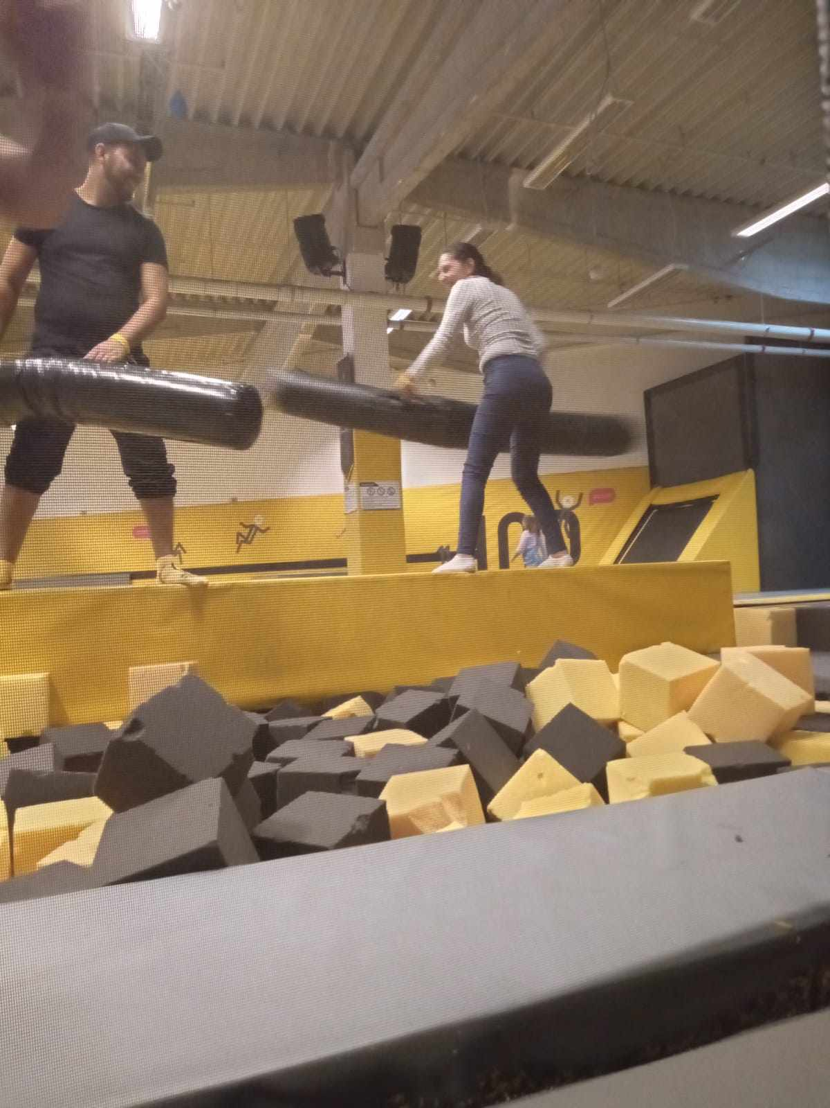
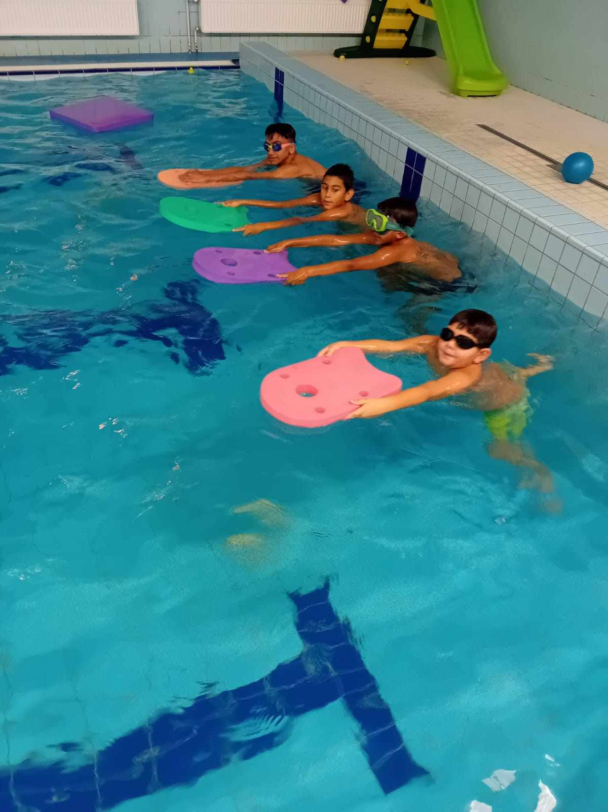
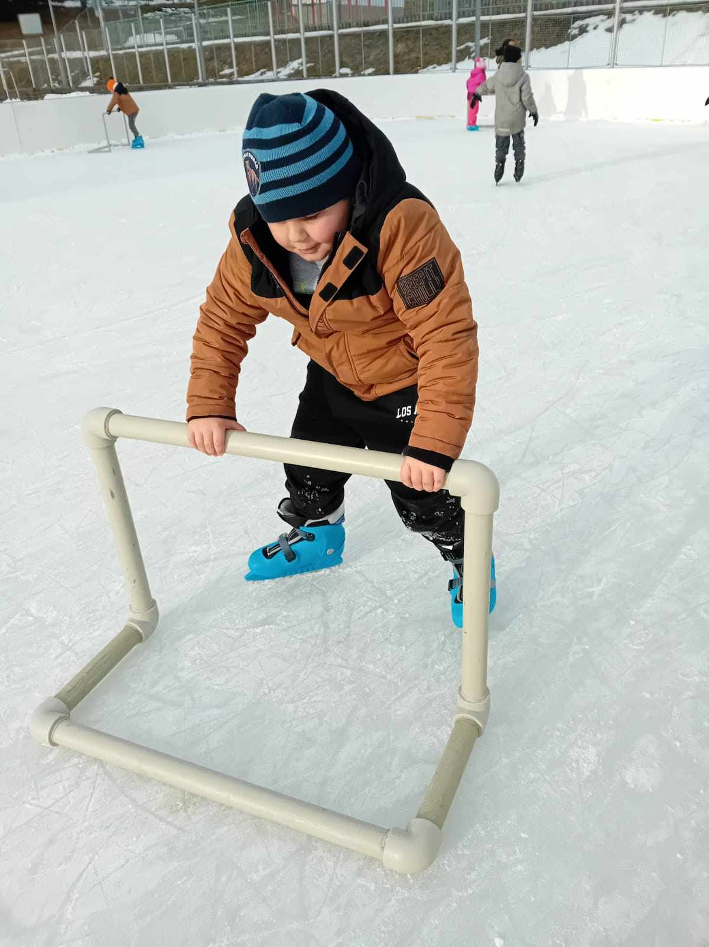
Zdravotní mediátorka Romana Žigová (Velké Hamry)
Příklady aktivit a intervencí: pohybové aktivity

Slide 34
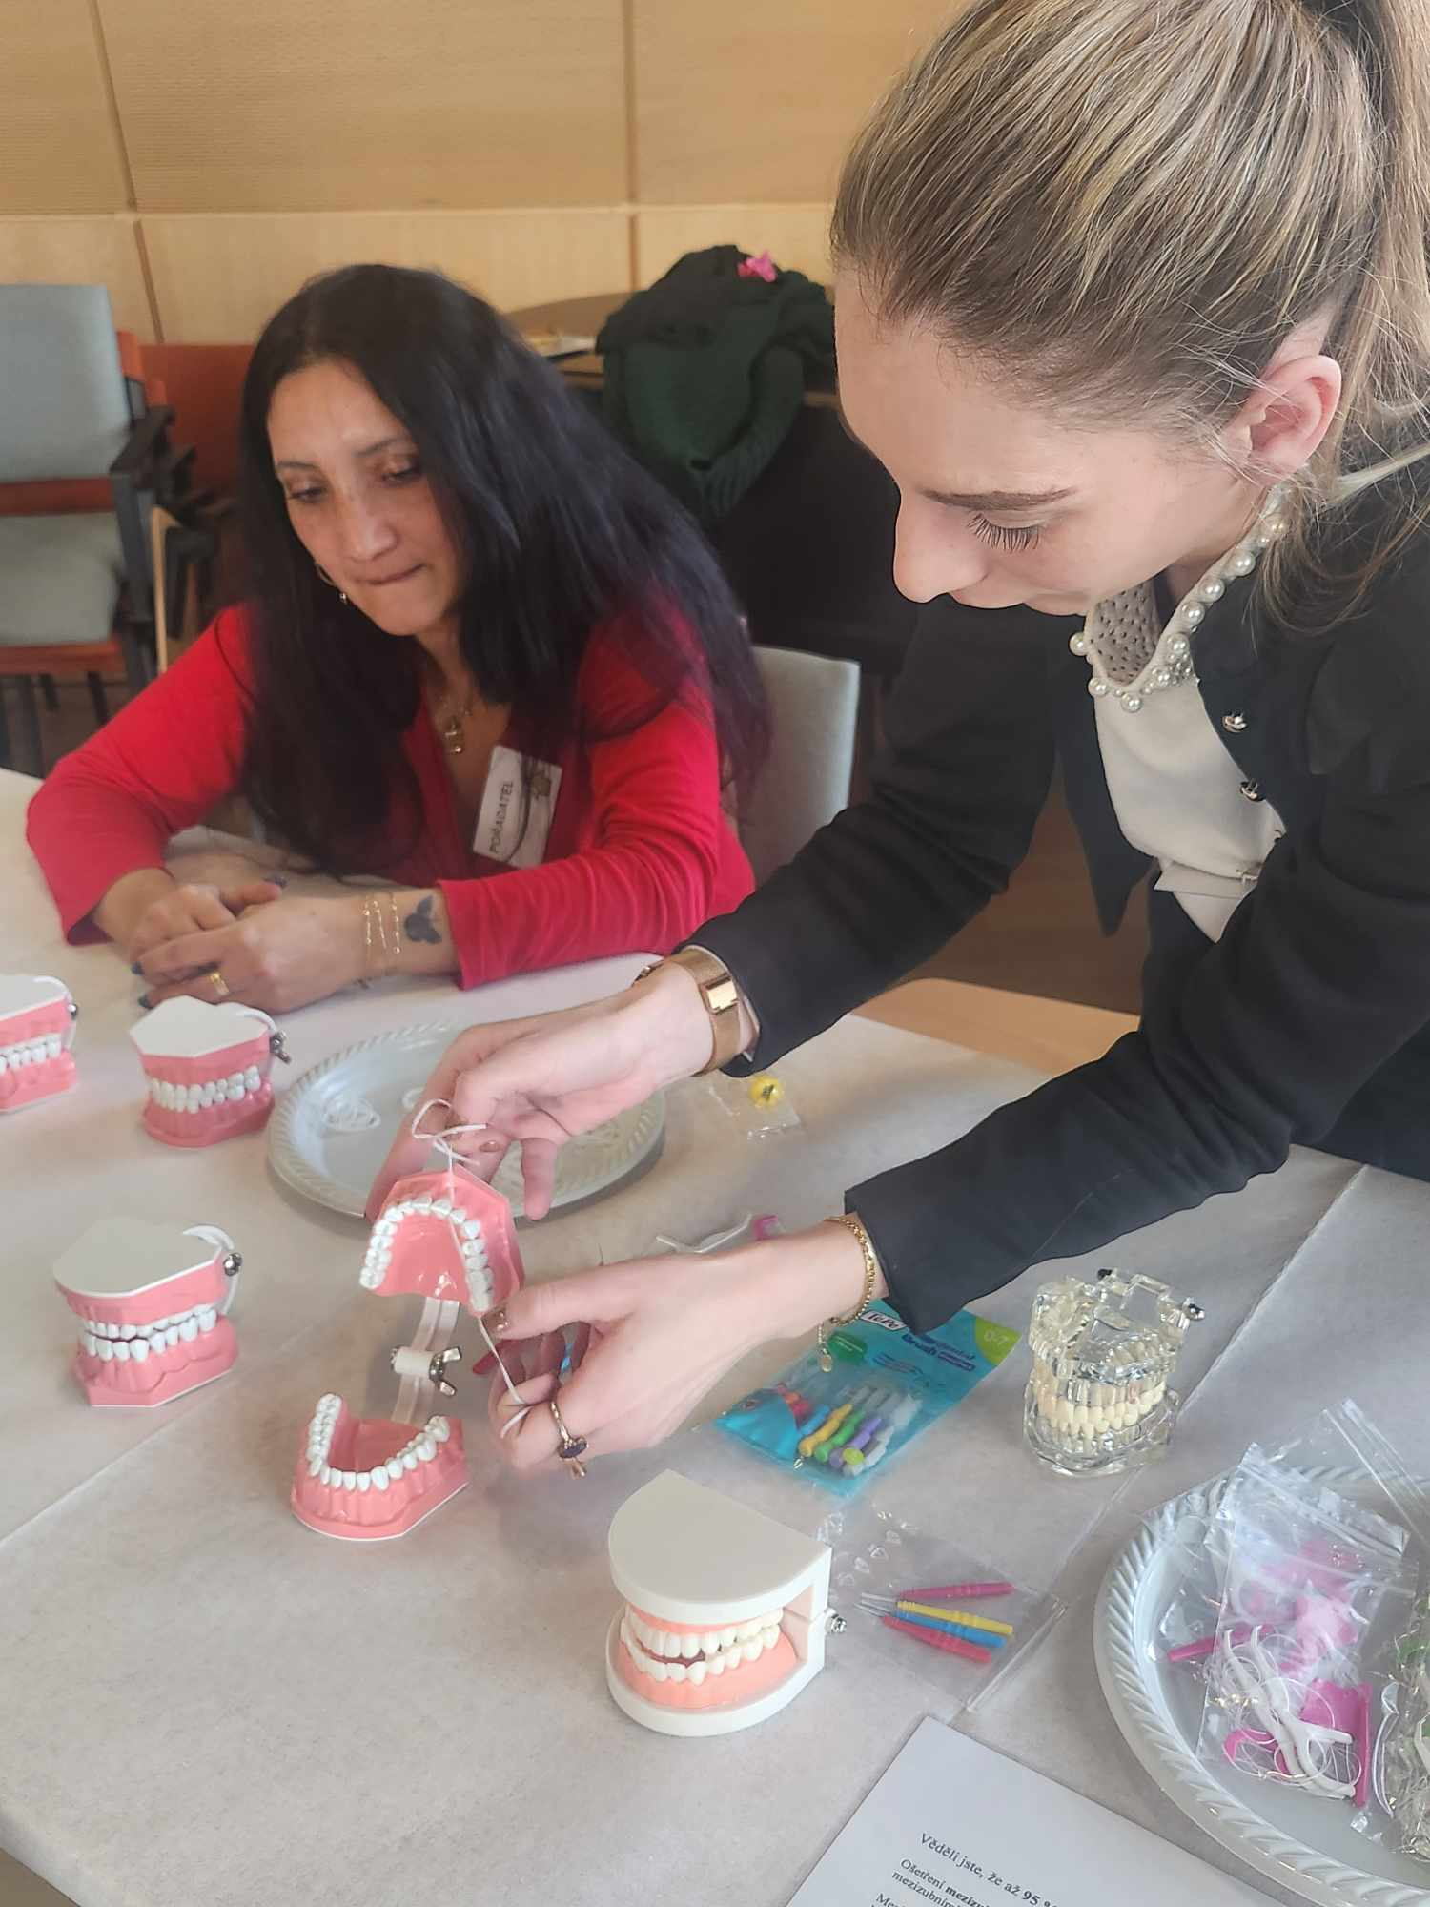
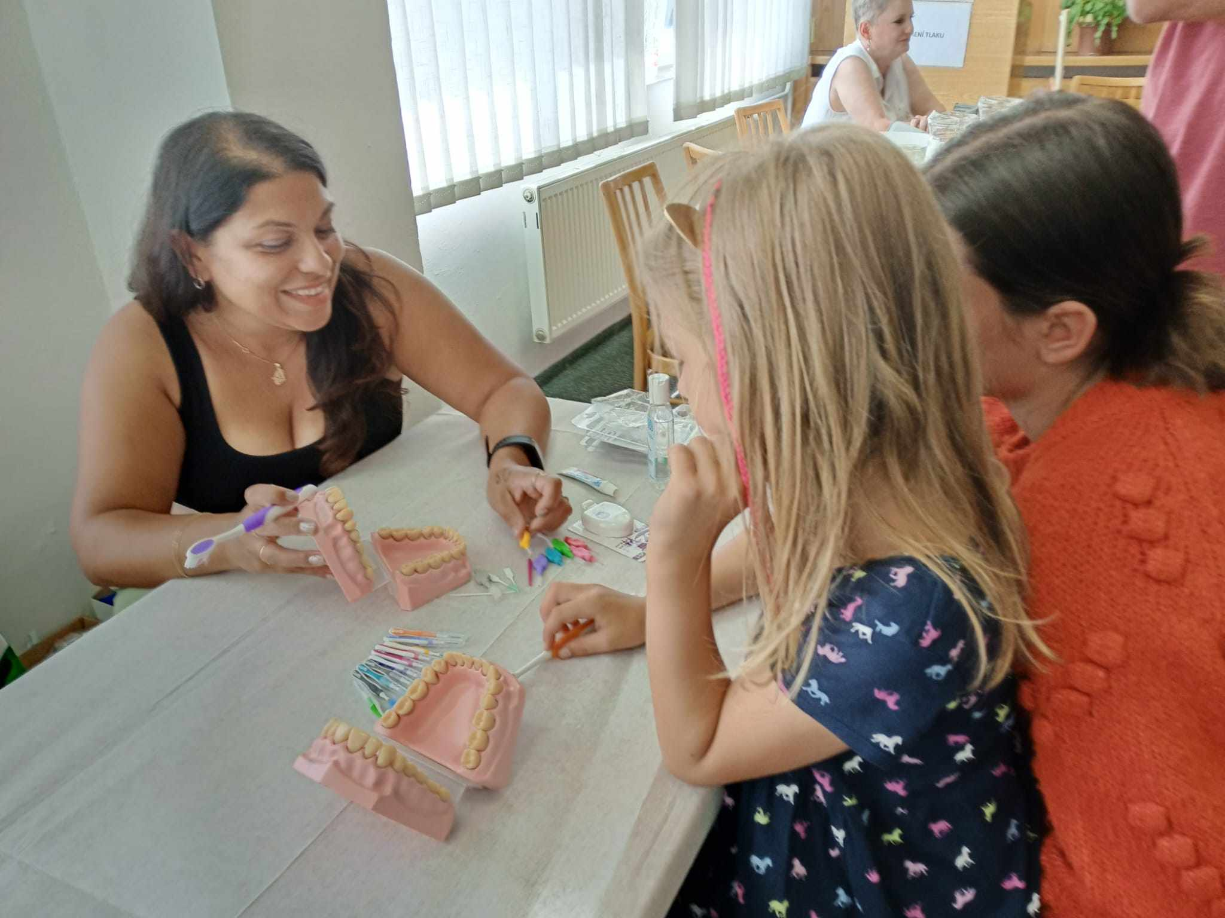
Příklady aktivit a intervencí: péče o zuby

Slide 35
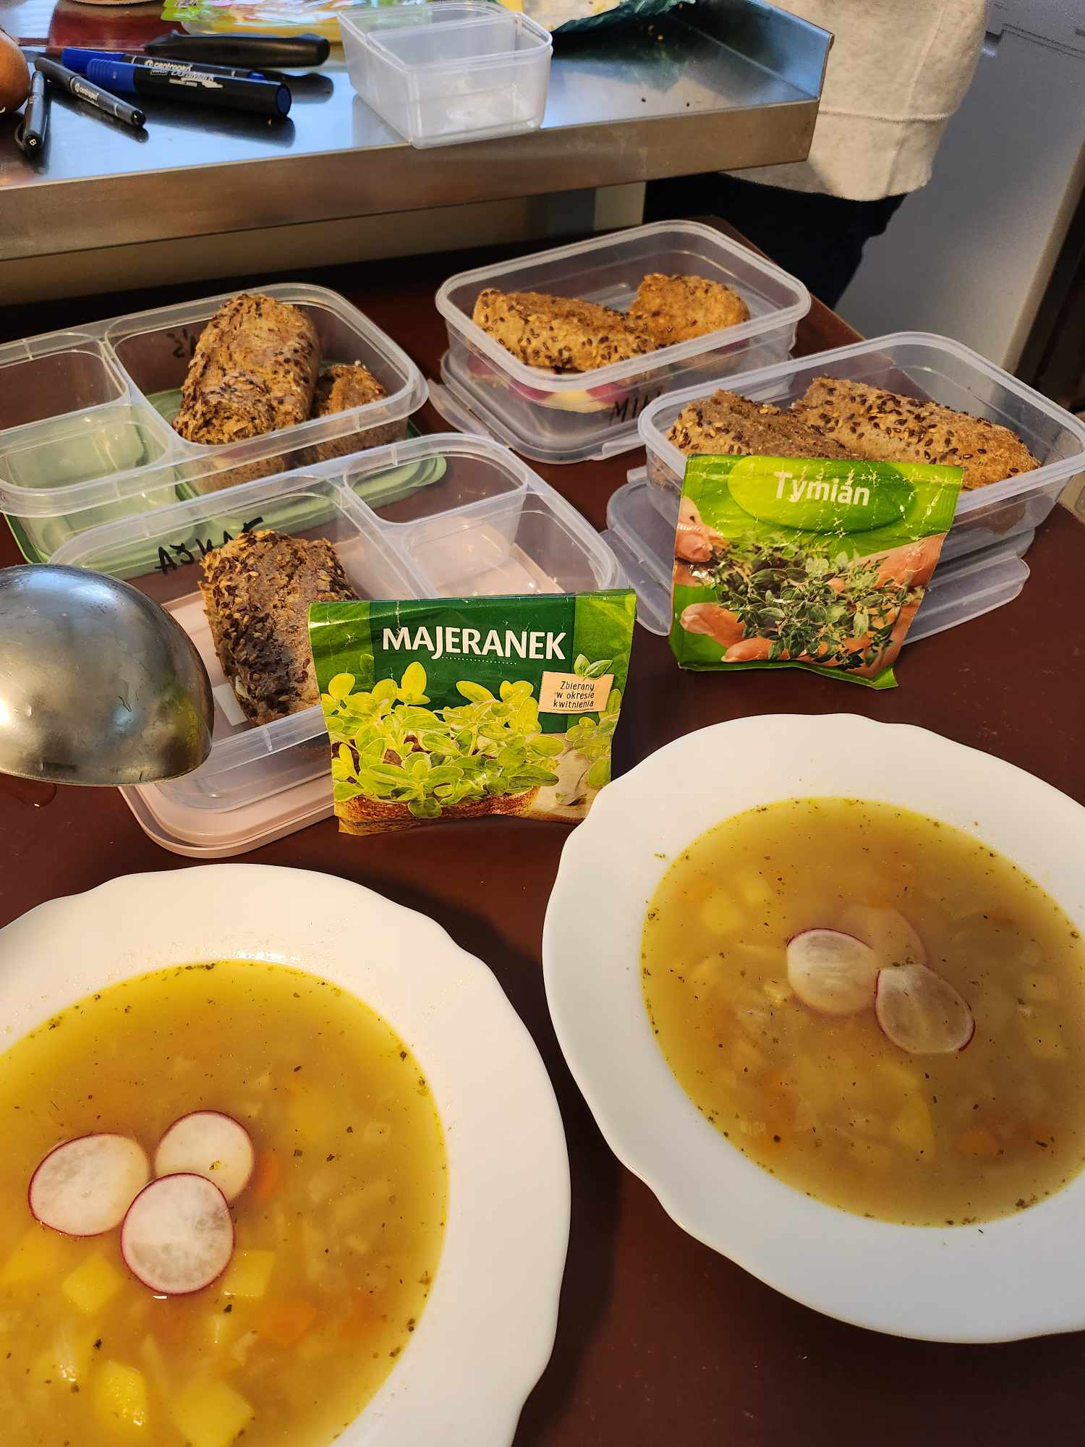
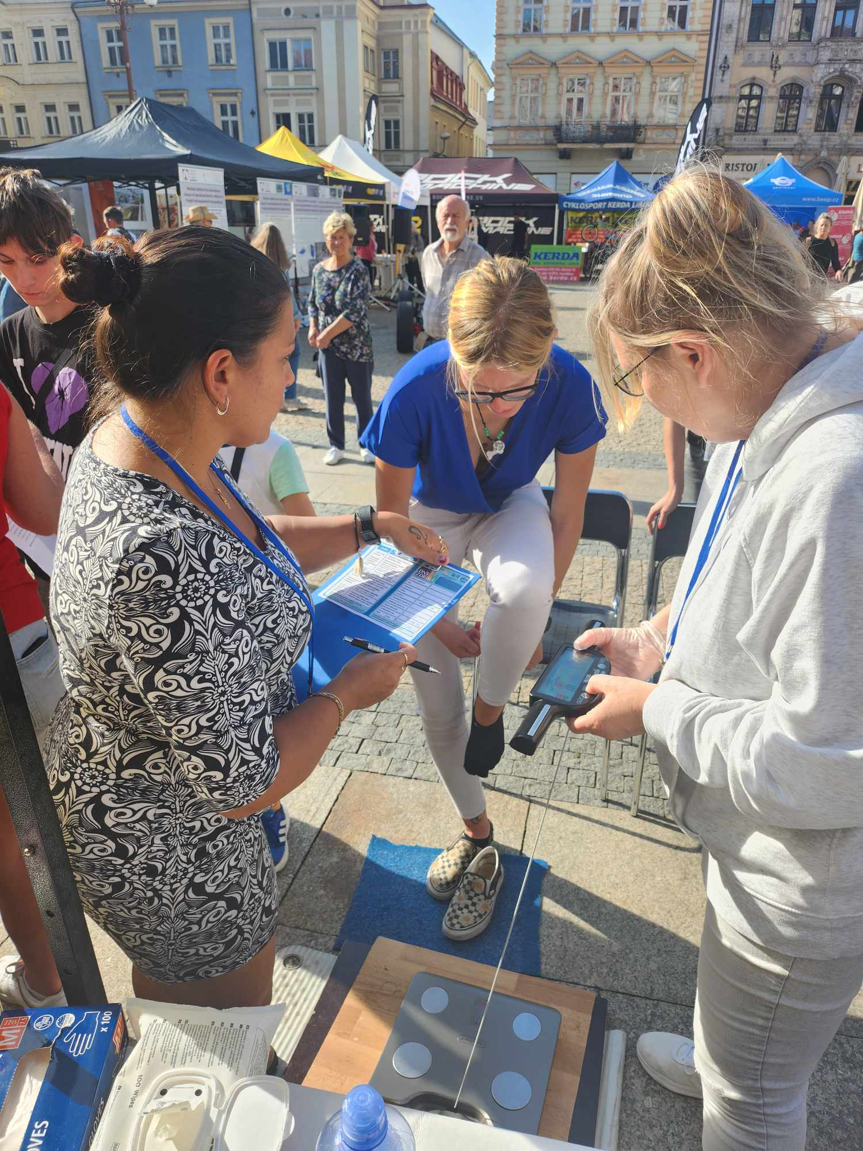
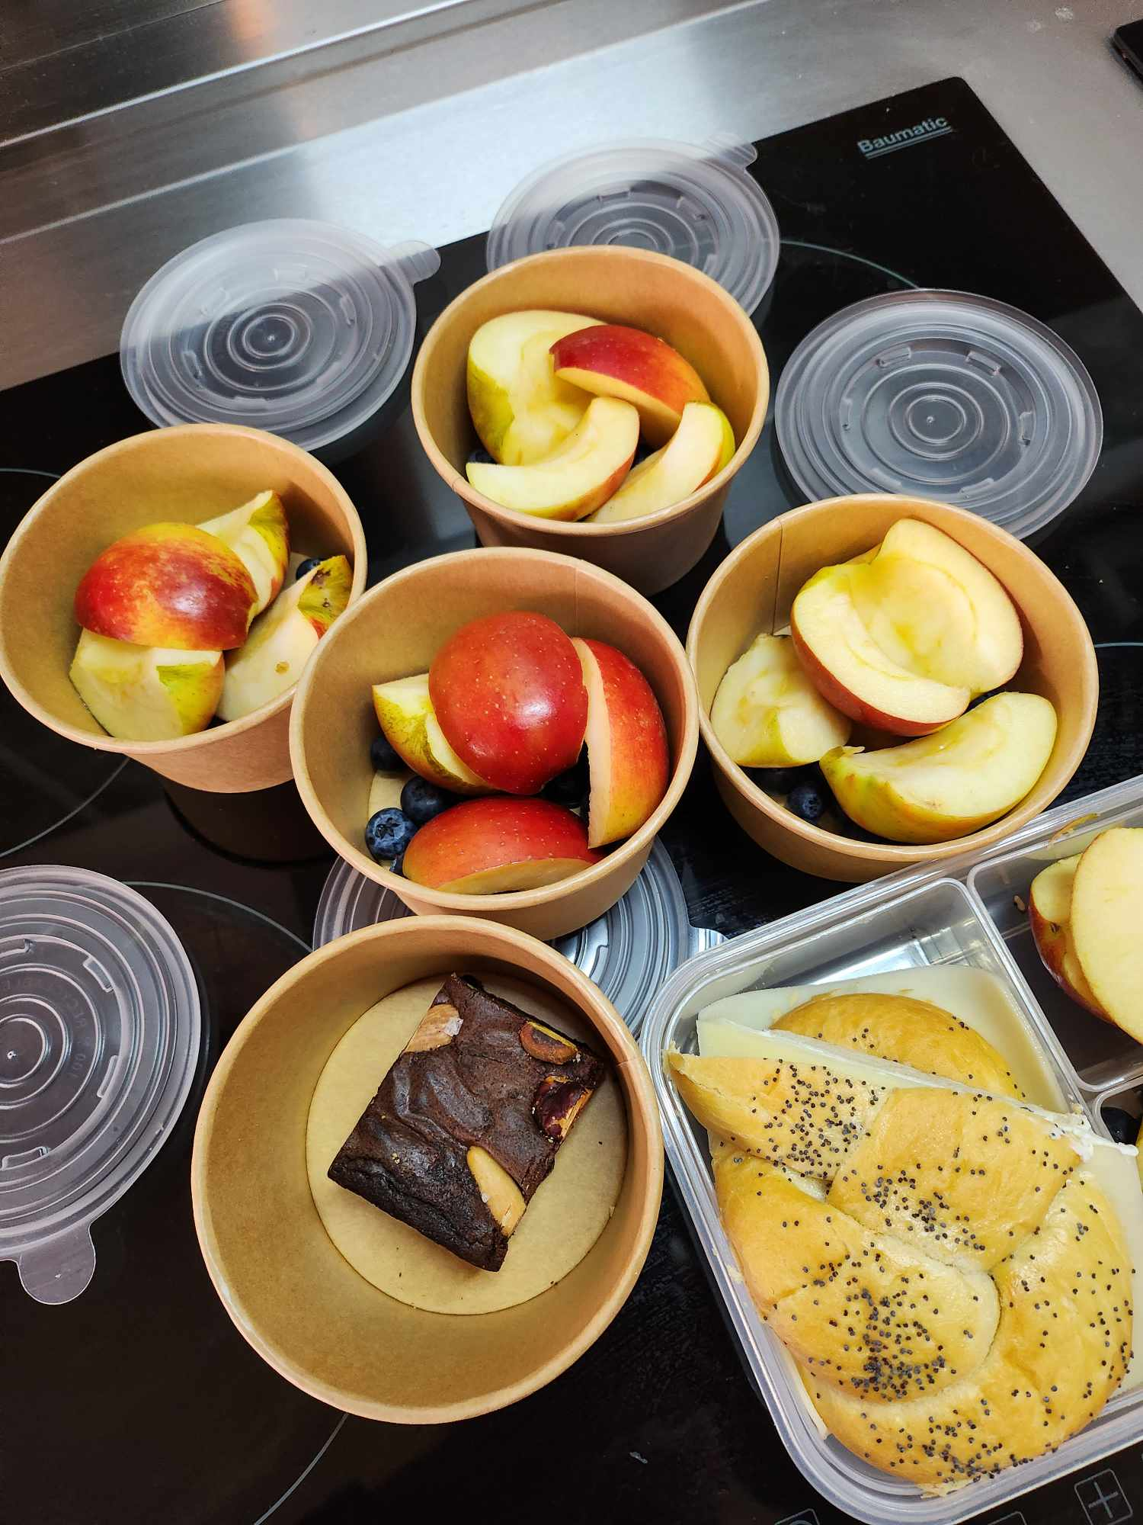
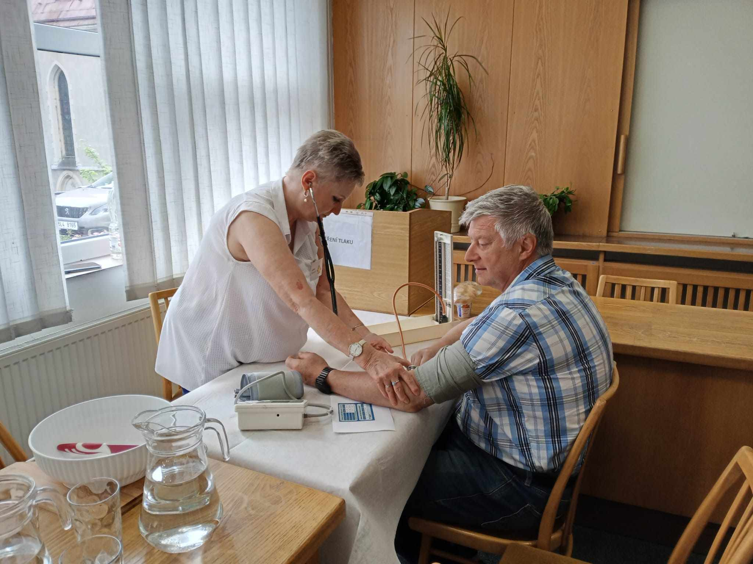
Příklady aktivit a intervencí:
zdravé stravování a měření tělesných hodnot

Slide 36
Kontakt
Mgr. et Mgr. Daniela Pěničková, Ph.D
členka Výboru pro zaměstnanost, zdraví a sociální otázky RVZRM ÚV ČR
Email: penickova.da@gmail.com
Tel.: 777 439 274
Romana Žigová (zdravotní mediátorka)
Email: zigova@sdruzenidrak.org
Tel.: 723 374 935

Slide 37

Zdravotní mediace
přínosy pro město Česká Kamenice
Mgr. Jan Papajanovský

Slide 38
Program prezentace:
základní informace o městě
město a sociální vyloučení
proč zdravotní mediace?

Slide 39
Základní informace o městě
severní Čechy, okres Děčín, místo střetů tří CHKO
bohatá průmyslová historie, počet obyvatel
více bohatších lidí –> méně chudších lidí
index dle ASZ 18 z 30

Slide 40
Město a sociální vyloučení
dluhová poradna
nízkoprahové zařízení pro děti a mládež
terénní programy
asistenti prevence kriminality
školské poradenské pracoviště
zdravotní mediace

Slide 41
Proč zdravotní mediace?
vyloučení jako ekonomický a sociální problém
benefity pro většinovou „nevyloučenou“ populaci
rovné šance – docházka do školy, pracovní příležitosti, věk dožití
koordinace s dalšími aktivitami – zabydlování aj.

Slide 42
Kontakt
Mgr. Jan Papajanovský
+420 721 080 865
starosta@ceska-kamenice.cz

Slide 43

Zdravotní mediátor v České Kamenici
CZ.03.02.01/00/22_018/0000951
Mgr. Barbora Pávová
koordinátor a metodik projektu

Slide 44
Zdravotní mediátor v České Kamenici
zvýšit informovanost v oblasti zdravotní péče a prevence
zlepšit přístup ke zdravotní péči
motivovat k udržitelnému zdravému životnímu stylu

Slide 45
Klíčové aktivity
Individuální poradenství realizované zdravotním mediátorem
Skupinové edukační aktivity (workshopy, Den zdraví)
Vzdělávání odborného týmu a supervize

Slide 46
Personální obsazení
Zdravotní mediátor
Koordinátor projektu
Metodik projektu
Finanční manažer
Projektový manažer

Slide 47
Zdravotní mediátor
kvalifikace-VŠ/SŠ/ukončené zákl. vzdělání
kurz min. 80 hodin – je spoluzodpovědný za realizaci
zajišťuje mediaci ve zdraví
mapuje míru vyloučení členů komunity
zplnomocňuje členy komunity jejich vzděláváním ve zdravotní gramotnosti
provádí osvětu k podpoře zdravého života

Slide 48
Zdravotní mediátor
zprostředkovává a interpretuje informace v oblasti zdravotního systému a návazných služeb
provádí mediaci při řešení zdravotních problémů a jejich prevence
aktivně vyhledává a zprostředkovává kontakt s lékaři
realizuje individuální poradenství a podporu

Slide 49
Individuální poradenství realizované zdravotním mediátorem
terénní práce
komunikace
kontaktní práce
vyhledáváme a oslovujeme potencionální klienty
sepíšeme dohodu
naplánujeme si společné cíle

Slide 50
Individuální poradenství realizované zdravotním mediátorem
Zdravotní mediátor se snaží o mediaci při řešení problémů a jejich prevenci, doprovod k lékaři, asistence při propojení s dalšími zdravotnickými zařízeními.
Pomoc při zajišťování kompenzačních pomůcek apod.
Současně provádí osvětu k podpoře zdravého života a účastníci jsou vzdělávání ve zdravotní gramotnosti.
Součástí přímé práce mediátora je komunikace s rodičem a dítětem, seniorem a jeho rodinou s cílem indikovat riziko rozvoje nemoci a zároveň vyhledat zanedbané nemoci či postižení.

Slide 51
Individuální poradenství realizované zdravotním mediátorem
Česká Kamenice je menší město (cca 5000 obyvatel)
lékaři různých specializací
spolupráce

Slide 52
Individuální poradenství realizované zdravotním mediátorem
Výstupem je:
zlepšení orientace cílové skupiny v systému zdravotní péče
motivace k péči o vlastní zdraví a v důsledku toho snížení zdravotních rizik plynoucích z nezdravého způsobu života
dochází k potřebné odborné zdravotní péči
získání dostatku informací, možnosti léčby
díky aktivitám projektu si účastníci budou schopni sami poradit, nebo vyhledat odbornou pomoc

Slide 53
Skupinové edukační aktivity –
Workshopy
každý rok – tři tematicky zaměřené workshopy či odborné přednášky po cca 2 až 3 hodinách, provedené odbornými lektory s kapacitou max 15 osob
TÉMATA:
Zdravý pohyb
Zdravý pohyb u dětí
S úsměvem do nemocnice

Slide 54
Skupinové edukační aktivity –
Workshopy
prostory poskytuje město Česká Kamenice
spolupráce
osvědčení o absolvování kurzu
drobné dárky pro účastníky

Slide 55
Skupinové edukační aktivity –
Den zdraví
akce – jednou ročně
pro širokou veřejnost
prezentovány teoretické informace z oblasti zdraví
základní zdravotnické měření tělních a krevních parametrů
ukázka zdravých jídel
ukázka zdravotních pomůcek
ukázka první pomoci
setkání se specialisty
program pro děti
akce je v rámci projektu zdarma

Slide 56


Slide 57
Kontakt
Mgr. Barbora Pávová
metodik a koordinátor projektu
Zdravotní mediátor pro Českou Kamenici
+420 606 442 651
zdravotni.mediator@ddceskakamenice.cz

Slide 58
Zdravotní mediátor – geneze
Zdravotní mediátoři – Ostrava CZ.03.02.01/00/22_018/0000551
Bc. Lýdia Poláčková
koordinátor a metodik projektu

Slide 59
Vznik pozice a názvy
počátek v Ostravě 2002
Zdravotně-sociální pomocník, zdravotní mediátor a další krkolomné názvy
Projekt byl realizován v Ostravě ve spolupráci se SZÚ, Vítkovickou nemocnicí (MUDr. Janem Boženským) a organizacemi DROM, CENTROM.

Slide 60
Klíčové aktivity
1. Depistáž jako výchozí bod mediace
Významnou měrou přibývá:
doporučení od jiných klientů
předání kontaktu od NNO
Pro plné vytížení kapacity RT naléhavými případy postačí doporučení od partnerů v sociální oblasti, samosprávy a stávajících klientů.
2. Osobní asistence zdravotních mediátorů CS při realizaci péče o vlastní zdraví
základem je individuální osvěta a osobní asistence při péči o vlastní zdraví u našich klientů – často ve formě doprovodů.
Doprovody jsou klíčové hlavně u nových nebo relativně nových uživatelů projektu – pro klienty nejsou návštěvy lékaře běžnou věcí jako u majority, pro ně je to mnohdy velmi stresující záležitost (strach z výkonu samotného – zubař, gynekologie, drobné operativní zákroky apod.).
Časté absence na předem domluvených zákrocích a vyšetřeních
Doprovody i ve formě morální podpory (krom doprovodů s poskytnutím dopravy, kde jde i o podporu faktickou, výkonnou a materiální), vedou k téměř maximálnímu zužitkování vynaložené práce.

Slide 61
Klíčové aktivity
3. Facilitace a case management k zajištění dostupnosti
Projekt má v Ostravě takovou publicitu nejen u CS, ale i u odborné veřejnosti, takže se již nemusíme prosit o spolupráci, ale naopak musíme z kapacitních důvodů zvažovat naléhavost potřeb klientů jiných organizaci, které žádají o naši intervenci. Naše kapacita je omezená – 3,5 úvazku.
4. Edukační skupinové aktivity
V rámci osvětových akcí needukujeme hromadně, ale realizujeme depistáž s následnou (souběžnou) individuální edukací. S osobami, které projeví v místě akce zájem, navážeme individuální a dlouhodobou (pokud neztratí zájem) spolupráci.
Tento postup eliminuje zábrany aktivní účasti (kladení dotazů apod. např. z důvodu studu) – zdravotní problematika je mnohdy poměrně intimní záležitostí, u dětí a mládeže na školách je navíc ve hře strach ze zesměšnění se před spolužáky resp. ze strany spolužáků.
Individuální práce je mnohem efektivnější pokud jde o míru hloubky a významu zásahu.

Slide 62
Klíčové aktivity
5. Supervize a vzdělávání mediátorů
Každý druhý měsíc probíhá Supervize – pod vedením zkušeného supervizora – kde probíráme jednotlivé kauzy – případně problém na který v terénu narazíme – např. HRANICE

Slide 63
Kde působíme
Primárně lokality, ve kterých už působíme, dále jsme se rozšířili i do Ostravy – Zábřehu a Dubiny. Pokračuje především úzká spolupráce s:
Azylovým domem pro matky s dětmi Dům Svaté Eufrazie
Azylovým domem pro matky s dětmi na Liščině
Klienty z ubytoven Ostrava- Jih - Soiva, Hlubina (jak skladba obyvatel, tak i problémy a potřeby těchto obyvatel se zde rychle a často ze dne na den mění)
LDN a Hospicem svatého Lukáše, kde provádíme depistáž ke zjištění aktuálních potřeb klientů
Pokračuje i spolupráce s FN a Městskou nemocnicí Ostrava

Slide 64
Cílové skupiny
Projekt je původně zacílen na osoby sociálně vyloučené a ohrožené sociálním vyloučením – romské rodiny – žijící na okraji, v ubytovnách.
V průběhu let nám přibývají:
lidé z ubytoven,
zdravotně postižení – vozíčkáři,
opuštění senioři,
lidé závislí na drogách, alkoholu a
lidé zbaveni způsobilosti k právním úkonům.
Asi 10 % tvoří pěstouni – většinou romští – babičky spolupracujeme s doprovodnými organizacemi.

Slide 65
Kauzy – ze života
Klient Libor
Klient Lumír
Klientka Barbora

Slide 66
Kontakt
Bc. Lýdia Poláčková
koordinátor a metodik projektu Zdravotní mediátoři Ostrava
Centrom, z. s.
centrom@centrom.cz

Slide 67

Potřebnost mediátorů v komunitách
Výsledky studie v oblasti dostupnosti zdravotní péče u sociálně vyloučené populace
Zlepšování podmínek vedoucí ke zdravému životnímu stylu
Daniela Fiľakovská
Lekárska fakulta, Univerzita PJ Šafárika v Košiciach
Institut sociálního zdraví, Univerzita Palackého v Olomouci

Slide 68
Aplikovaný výzkum pro inovace politik v oblasti dostupnosti zdravotní péče u sociálně vyloučené romské populace
Zmapování zainteresovaných aktérů působících v rámci svých činností v oblasti sociálních determinantů zdraví u Romů žijících v sociálním vyloučení.
Kvalitativní obsahová analýza strategických dokumentů týkajících se zdraví, integrace sociálně vyloučených nebo Romů obecně.
Polostrukturované rozhovory a fokusní skupiny o sociálních determinantách zdraví z pohledu Romů žijících v sociálním vyloučení a dalších zainteresovaných aktérů
Případové studie zaměřené na perspektivy Romů žijících v sociálním vyloučení ohledně dostupnosti zdravotní péče.
Mapování konceptů se zainteresovanými aktéry zaměřené na zlepšování dostupnosti zdravotní péče u Romů žijících v sociálním vyloučení a jejich ověření u cílové skupiny

Slide 69
Obsahová analýza strategických dokumentů
Analyzované dokumenty obsahují řadu prvků asimilace:
především vidí jako zodpovědnost samotných Romů, aby se přiblížili majoritě v jejím chápání zdraví a jednání ve vztahu k nemoci a zdraví.
Navrhované strategie a opatření se řídí primárně tím, co jako prioritu definuje majorita, nikoli problémy či potřebami samotných Romů.
Romové jsou v dokumentech zobrazováni jako ti, kdo „nesedí“ zbytku společnosti, jejich skupinová identita a praktiky jsou popisovány jako něco, co brání dosažení kýžených cílů v oblasti zdraví, a jejich přizpůsobení je vnímáno jako nezbytné přijetí zodpovědnosti.
Změny a opatření na straně společnosti jsou naopak zmiňovány výrazně méně.

Slide 70
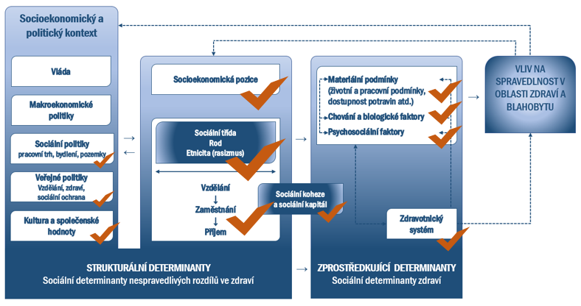
Sociální determinanty zdraví

Slide 71
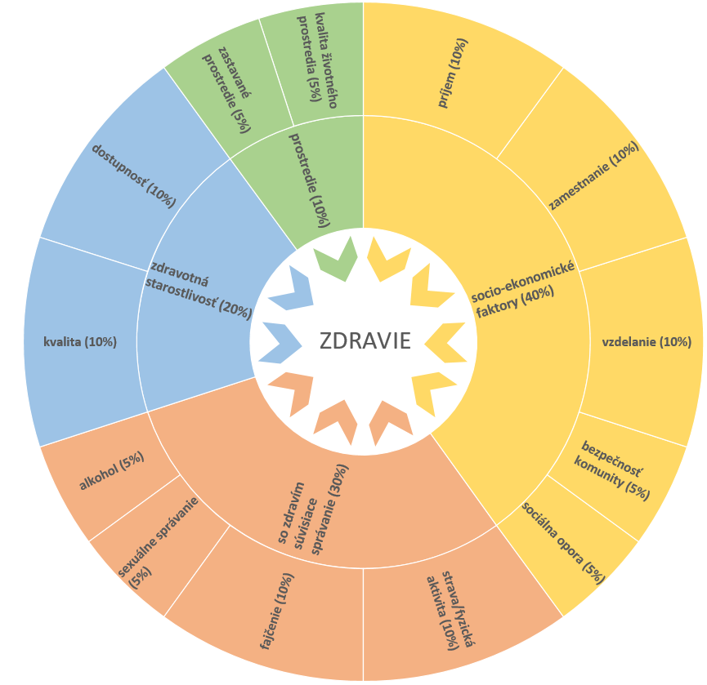
Podíl determinantů na výsledky v
oblasti zdraví

Slide 72
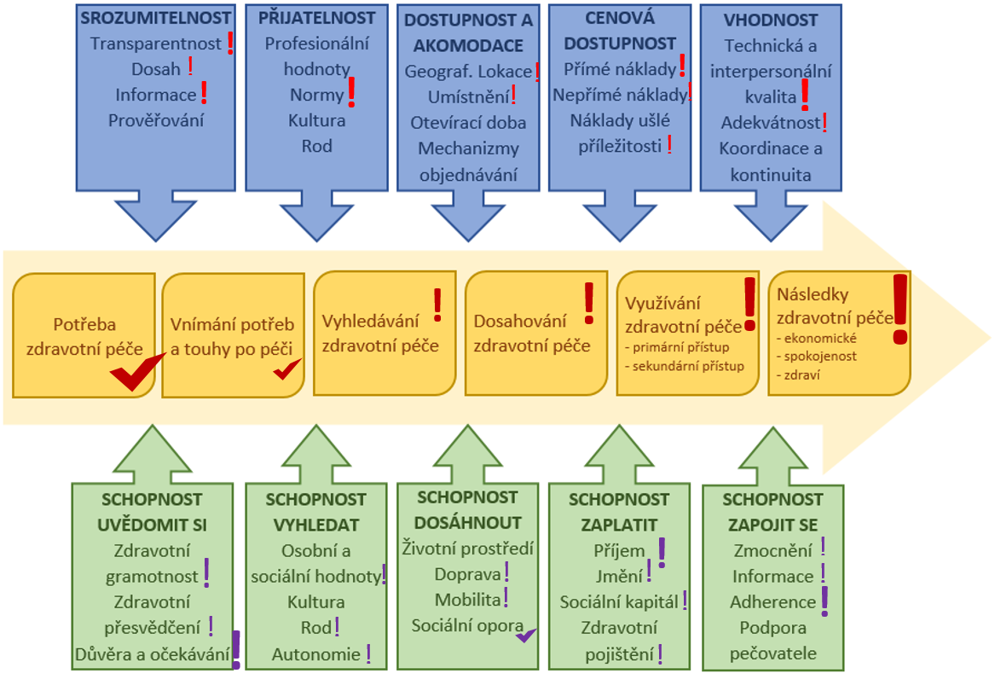
Přístup k zdravotní
péči

Slide 73
Mapování konceptů
Zaměřeno výhradně na dostupnost zdravotnické péče pro Romy v SVL.
Cílem bylo facilitovat konsenzuální návrhy vylepšení v systému kombinující odlišné perspektivy jednotlivých aktérů
32 participantů – odborníků z různých úrovní pracovní hierarchie z oblastí:
  sociální služby (také specializované na pomoc s přístupem ke zdravotní péči)
  zdravotní péče
  vzdělávací instituce
  orgány na místní a regionální úrovni

Slide 74
Mapování konceptů – postup
Příprava
Brainstorming (64 návrhů řešení, jak zlepšit dostupnost zdravotní péče pro Romy žijící v SVL)
Sorting a rating – třízení a hodnocení (naléhavost a uskutečnitelnost)
Analýza dat (6 klastrů různé urgentnosti a uskutečnitelnosti)
Interpretace (s odborníky)
Ověření přijatelnosti návrhů u cílové skupiny

Slide 75

NALÉHAVOST
Klastr 1 Zefektivnění systému zdravotní péče a souvisejících služeb s cílem legitimizovat a zohlednit potřeby cílové skupiny
Klastr 2 Role služeb podporujících zdraví a dostupnost zdravotní péče
Klastr 3 Edukace a informovanost cílové skupiny
Klastr 4 Zvýšení místní a finanční dostupnosti zdravotní péče
Klastr 5 Posílení sítě a kapacit zdravotní péče a prevence
Klastr 6 Edukace a supervize pomáhajících profesí

Slide 76

USKUTEČNITELNOST
Klastr 1 Zefektivnění systému zdravotní péče a souvisejících služeb s cílem legitimizovat a zohlednit potřeby cílové skupiny
Klastr 2 Role služeb podporujících zdraví a dostupnost zdravotní péče
Klastr 3 Edukace a informovanost cílové skupiny
Klastr 4 Zvýšení místní a finanční dostupnosti zdravotní péče
Klastr 5 Posílení sítě a kapacit zdravotní péče a prevence
Klastr 6 Edukace a supervize pomáhajících profesí

Slide 77
Prioritní opatření
vytvořit platformu organizací, která by prosazovala podporu zdraví u lidí žijících v sociálním vyloučení a snažila se ovlivňovat veřejnou politiku v tomto smyslu,
prozkoumat oblast zdravotních potřeb lidí žijících v sociálním vyloučení s cílem nastavit vhodně intervenci v pomáhajících profesích,
jasně vymezit kompetence a působnost organizací věnujících se podpoře zdraví a dostupnosti zdravotní péče a podpořit propojení klientů z cílové populace s poskytovateli zdravotní péče prostřednictvím vhodných služeb,
podpořit udržitelnost a rozšíření sítě mediátorů podpory zdraví a zdravotně sociálních pomocníků do všech krajů v ČR a zajistit kvalitní penzum školení a výměnných pobytů pro tyto profese, s tím, že je vhodné zapojit dobrovolníky či pracovníky z řad členů komunity do těchto služeb,

Slide 78
Prioritní opatření
posílit agendu zdraví v rámci sociálních služeb,
propojit pracovníky zdravotní péče s dostupnými sociálními službami a službami podpory zdraví v regionu tak, aby je mohli přizvat ke spolupráci (například formou poradenského pracovníka pro lékaře na krajském úřadu),
zajistit dostupnost léků bez doplatku a rozšířit jejich nabídku pro osoby žijící v sociálním vyloučení,
podpořit budoucí a současné zdravotníky a pomáhající profesionály formou:
  edukace týkající se rovného přístupu, empowermentu (zmocňování), komunikačních kompetencí a dalších potřebných oblastí,
  praxe budoucích zdravotníků v sociálně vyloučených lokalitách,
  supervize ve zdravotnictví,
  motivace romských dětí ke studiu zdravotních oborů.

Slide 79
Prioritní opatření
zapojit studenty pomáhajících a učitelských profesí do preventivních programů podpory zdraví na školách (zejména na MŠ, ZŠ),
motivovat osoby žijící v sociálním vyloučení k čerpání potřebné zdravotní péče a informovat je o specifických tématech a
  souvislostech zdravotního a sociálního pojištění a evidenci na úřadu práce,
  kde se mají informovat o lécích bez doplatku a jejich alternativách,
  o povinnostech v oblasti poskytování zdravotní péče a pojištění,
  porodu a souvisejících tématech.

Slide 80
Zdravé komunity
Príklad dobrej praxe

Slide 81
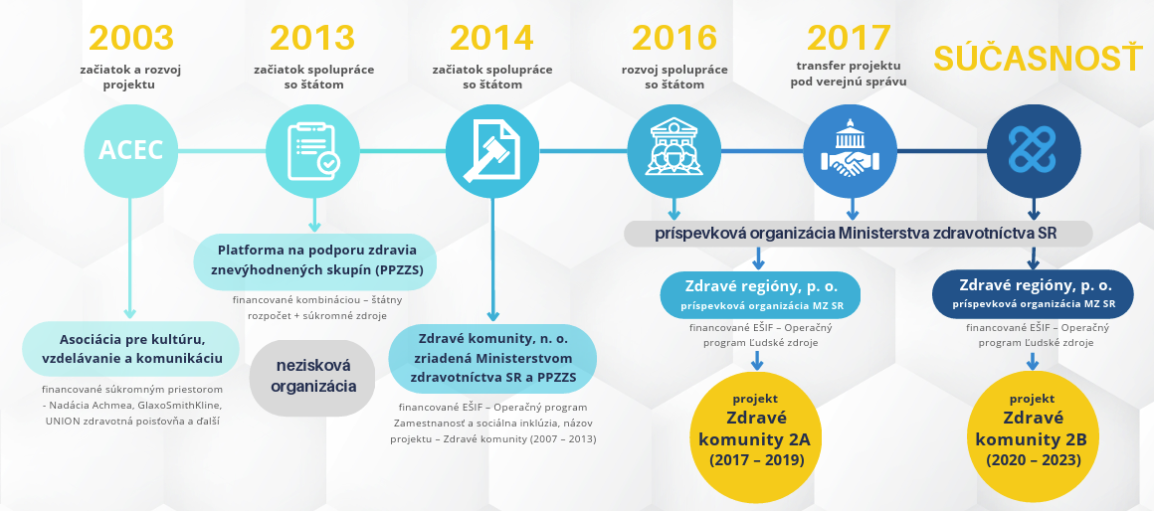
Národný projekt Zdravé komunity
(2024 - 2029)

Slide 82
Štruktúra organizácie
riaditeľka príspevkovej organizácie
experti pre finančné a projektové riadenie
expertka pre vzdelávanie a rozvoj ľudských zdrojov
zástupca riaditeľky
expertka pre metodiku
manažérka pre komunikáciu
experti pre terén
hlavný manažér regionálnej podpory zdravia
Koordinátori asistentov podpory zdravia
Manažéri asistentiek podpory zdravia v prostredí nemocníc
regionálny manažéri podpory zdravia
Asistenti podpory zdravia
asistentky podpory zdravia v prostredí nemocníc

Slide 83
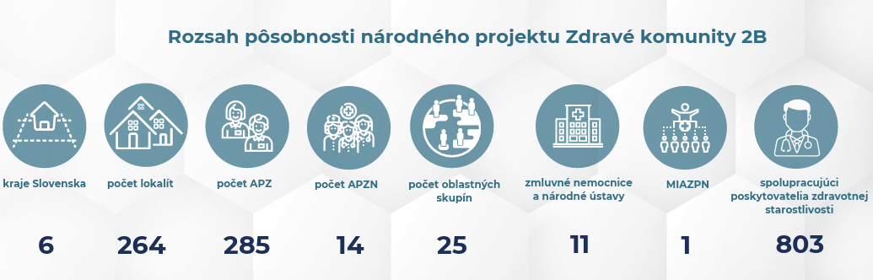
Zdravé komunity v číslach

Slide 84
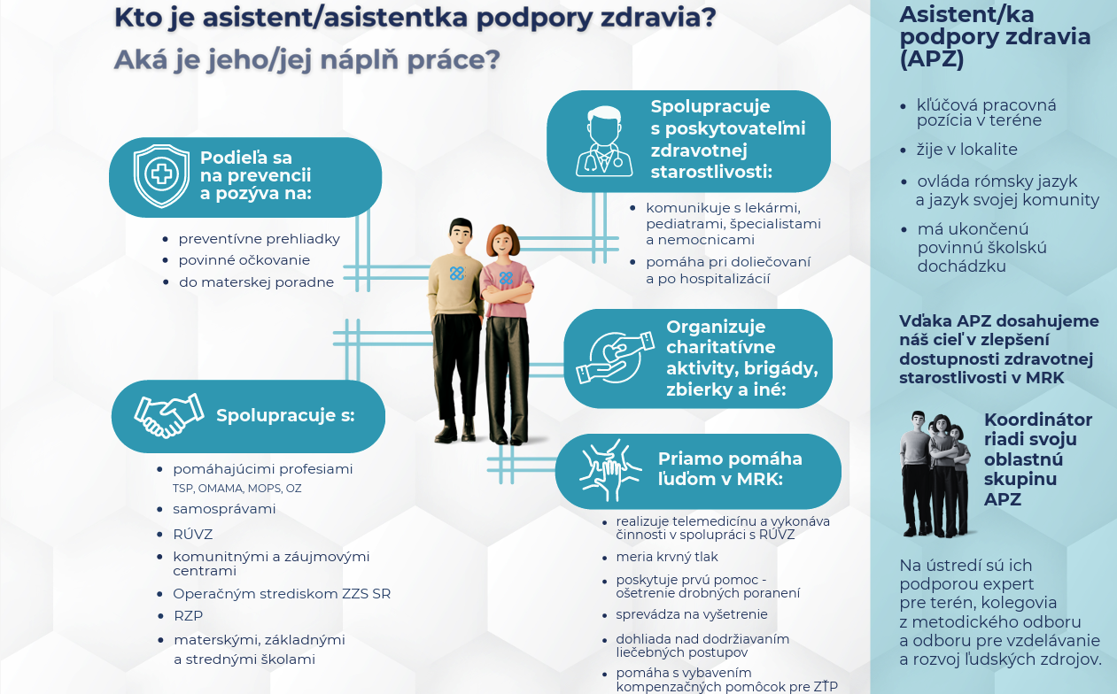

Slide 85
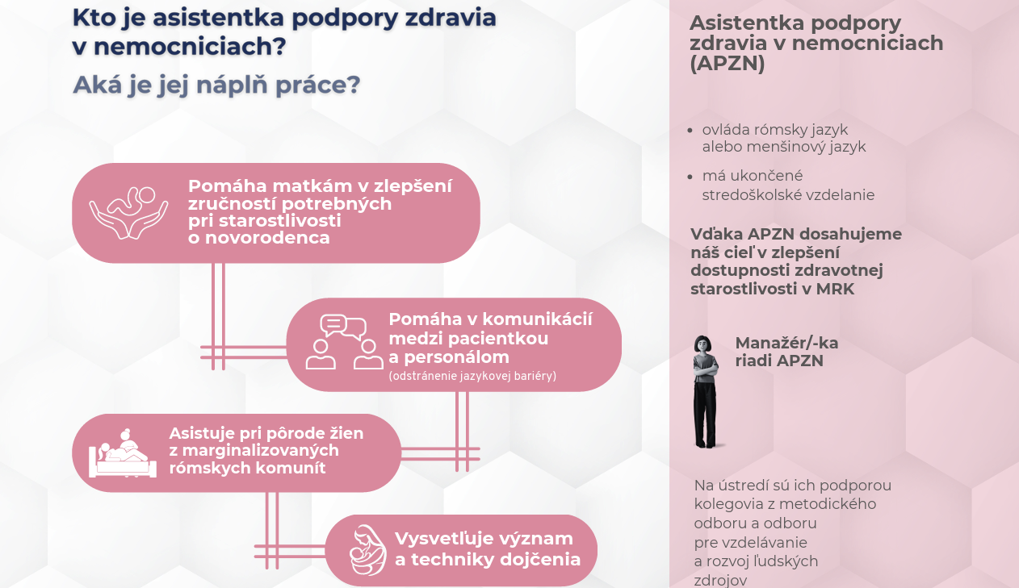

Slide 86
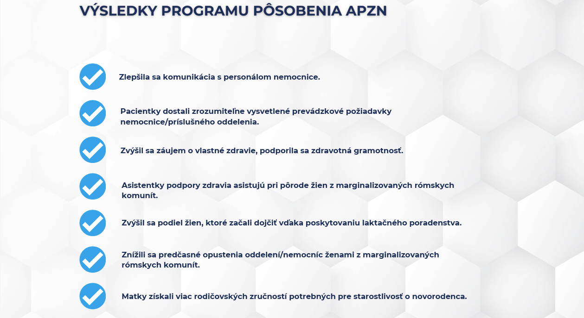

Slide 87
Rozvoj podmínek pro zdraví na komunitní úrovni – nová intervenční linie
V spolupráci s různými aktéry řeší KAPZ problémy v oblasti materiálních podmínek a snížené kvality dostupných služeb zdravotní péče
  Zvyšovaní standardu bydlení
  Přístup k pitné vodě a kanalizaci
  Nakládání s komunálním odpadem
  Přítomnost veterinárně neošetřených a neregistrovaných zvířat
  Diskriminace ve zdravotní péči a lidská práva

Slide 88
Bližší informace nejdete zde:
Závěrečná zpráva projektu TAČR
https://oushi.upol.cz/wp-content/uploads/2023/10/Vsouhrn-min_compressed.pdf
Brožura Zdravých regionů
https://www.zdraveregiony.eu/wp-content/uploads/2018/04/Brozura-NP-ZK-2B-2020-2023.pdf
Výroční zpráva Zdravých regionů
https://www.zdraveregiony.eu/wp-content/uploads/2018/04/Vyrocna-sprava_Zdrave-regiony-2023_final.pdf

Slide 89
Kontakt
Mgr. Daniela Fiľakovská, PhD.
Lekárska fakulta, Univerzita PJ Šafárika v Košiciach
Institut sociálního zdraví, Univerzita Palackého v Olomouci
daniela.filakovska@upjs.sk

Slide 90

MUDr. Iva Trantinová

Slide 91
Intervence v terénu
První intervence v terénu proběhly v roce 2020 (Covid)
Tyto intervence souvisely s osvětovou činností:
Jak se chránit před nákazou
Potřebnost hygieny – desinfekce rukou
Pomoc s distribucí roušek a respirátorů

Slide 92
Přímé intervence
Osobám, které žily v nevyhovujících podmínkách (osoby bez přístřeší) – základní ošetření (omrzliny apod.)
Dále se jednalo o intenzivní dlouhodobé intervence, onkologické, ošetření dolních končetin (bércové vředy), intervence ve prospěch redukce váhy, měření tlaku apod.

Slide 93
Přímé intervence
Pravidelné telefonické konzultace zdravotního mediátora a lékaře (1 x týdně)
Přímo z terénu:
Řešení akutních nenadálých zdravotních problémů (RZS)
Konzultace dlouhodobých problémů – pomoc s hledáním specialistů (PLD, kardio, cevní apod.)

Slide 94
Terénní podpora
Jaro 2023
Terénní podpora v Benešově nad Černou (SVL) – kompletní péče o cca 10 osob, žijících v extrémně nevyhovujících podmínkách (řešeno ve spolupráci s KHS).

Slide 95
Terénní aktivity
Účast na kulatých stolech

Slide 96
Kontakt
MUDr. Iva Trantinová
Carpe vitam, s.r.o.
+420 778 068 429

Slide 97
DĚKUJEME ZA POZORNOST!
integrace@mpsv.cz

Slide 98

MPSV ČR ■ Na Poříčním právu 1/376 ■ 128 00 Praha 2 ■ +420 950 191 111 ■ posta@mpsv.cz

